Slide 1


Proyecto Fin de Carrera
3133481
Grabación y reproducción de
audio-video en un puesto multipantalla
Autor: Yúsef Habib Fernández
Tutor: Claudio de la Riva Álvarez
Cotutor: Marcelino Aguinaga Izquierdo
Notes:
NOTAS CLAUDIO: Índicar que es un PFC, poner el código del proyecto

Slide 2
Introducción
Alcance
Diseño
Pruebas realizadas
Conclusiones y líneas futuras
Notes:
Estos son los contenidos q se van a tratar a lo largo de esta presentación

Slide 3
Introducción
Motivación
Puesto del controlador
Presentación de la situación aérea
Alcance
Diseño
Pruebas realizadas
Conclusiones y líneas futuras
Notes:
Breve descripción del origen de este proyecto

Slide 4
Introducción
Proyecto realizado a través de la Cátedra Indra de la Universidad de Oviedo
Realizado junto a Indra Software Labs como parte de su programa de diseño de sistemas de control de tráfico aéreo
Realización previa de prácticas de verano en el ámbito del control aéreo
Desarrollo de una solución software que permita la grabación y reproducción del audio y video del puesto de trabajo del controlador aéreo
Interés por parte de ENAIRE como complemento a los sistemas de reproducción actuales de SACTA
Sistema Automatizado del Control del Tránsito Aéreo
Notes:
-La cátedra ofertó varios proyectos para ser realizados por el alumnado de la Universidad de Ovideo.
-Puesto multipantalla == Puesto del controlador aéreo
Motivos de la realización x mi parte: Haber trabajado con ellos, el trabajo en el ámbito del control aéreo (Relacionarlo con los dos puntos anteriores)
-SACTA: Programa q tiene como objetivo la integración de los sistemas de todos los centros de control de ruta y aproximación españoles para que manejen datos coherentes y funcionen de manera coordinada, xa incrementar la capacidad de control del tráfico aéreo. También persigue la homogeneización de los sistemas de control a escala nacional.
En el ámbito internacional facilita la comunicación automática entre centros de control españoles y extranjeros (utiliza estándares internacionales de intercambio de datos) Fabricante, Indra.
[NOTAS CLAUDIO] – Indicar en la presentación también que previamente habías trabajado en beca/trabajo en prácticas,….
AÑADIDO

Slide 5
Motivación
El principal responsable del control del tráfico aéreo (ATC) es el controlador aéreo
Dirección del tránsito de aeronaves en el espacio aéreo y el aeropuerto
Segura
Ordenada
Rápida
Actualmente solo existen grabaciones de voz entre el controlador y el piloto u otros controladores
Surge la necesidad de realizar grabaciones de los eventos generador por y para el controlador
Tareas formativas
Tareas del índole publicitario
Elementos del tipo judicial
Notes:
Controlador aéreo: Se encuentran en las torres de control, y su misión principal es la de…. A través del equipo q tienen a su disposición CWP realiza la tarea de dirección….
Situación actual solo es grabado por parte de SACTA la voz entre controlador/piloto u otros controladores
A partir de este trabajo tan delicado e importante surge la necesidad de….
[Notas CLAUDIO] – OK, pero también indicar de donde se parte. ¿No existen esas grabaciones? ¿Cómo se está haciendo en la actualidad?... Etc. Es decir motivar el porque el proyecto y desarrollo es interesante.
Añadido estado actual

Slide 6
Puesto del controlador
Configuración básica de la posición del controlador CPW:
Monitor primario 2k: Para la presentación de la situación aérea
Monitor auxiliar 1k: Para la presentación de información auxiliar
Equipo terminal de comunicaciones de voz
Permite diálogo con los pilotos, y otros controladores del mismo u otro centro
Conjunto de periféricos formado por teclado y ratón
Posición REPRO o torre contenedora de todo el hardware necesario
Sistema operativo más común
Red Hat Enterprise 5
Notes:
CWP: Controller Working Position
Una vez presentados cada uno de los elementos decir lo q hace actualmente SACTA. Audio entre controlador y piloto u otros controladores ya está siendo grabado y almacenado por un interfaz externo, x lo q se buscaba solo la grabación del audio generado por el controlador junto a sus tarea
Importancia del SO -> Clave para la elección como solución de los scripts, y en proceso de actualización a RHEL 6
[Notas CLAUDIO]. OK, pero está un poco “soso”. ¿No se podría además poner un gráfico o imagen o esquema o algo así para describir esos elementos?

Slide 7
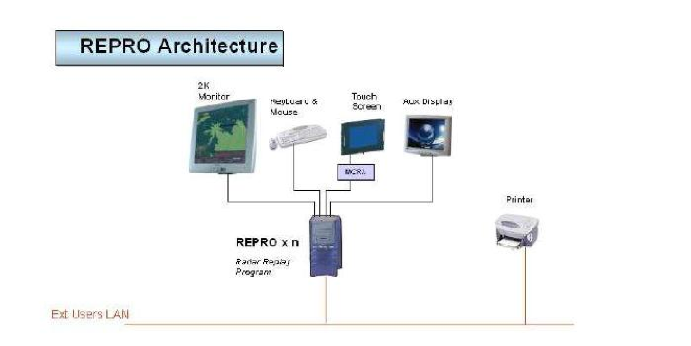
Puesto del controlador
Notes:
Aquí se muestra la arquitectura del puesto del controlador
Conectados a servidores centrales de datos mediante una red local de datos (LAN) de alta velocidad
[NOTA CLAUDIO] – EN la anterior decía algo similar a esto, pero esto se ve muy mal por baja resolución. Tendría que ser algo más explicativo…
QUITAR, MEJOR LA SEGUNDA??

Slide 8

Puesto del controlador
REPRO
Monitor
Auxiliar
Periféricos
Monitor
Principal
Red LAN
Impresora
Notes:
Aquí se muestra la arquitectura del puesto del controlador
Conectados a servidores centrales de datos mediante una red local de datos (LAN) de alta velocidad
REPRO -> Torre arrancada con el modo REPRO -> Para la repr
[NOTA CLAUDIO] – EN la anterior decía algo similar a esto, pero esto se ve muy mal por baja resolución. Tendría que ser algo más explicativo…
Esta sería como la arquitectura y la siguiente un ejemplo real

Slide 9
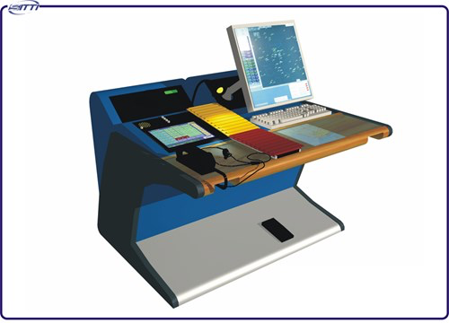
Puesto del controlador
Notes:
Indicación de cada uno de los componentes, pedal era para acitvar la comunicación por voz
Fichas viejas en papel -> Sustituyendose por pantallas tactiles
Ahora monitor auxiliar para la representación de otra info
[NOTA CLAUDIO]: NO sé el objetivo de esta transparencia. ¿Relacionado con el anterior?-> Este es un puesto de controlador, es la mejor foto encontrada para realizar la descripción de cada uno de los elementos. Pantalla principal, auxiliar, periféricos y sistema de voz

Slide 10
Presentación de la situación aérea
El controlador aéreo recibe la información de la situación aérea a través de su posición de trabajo
El monitor principal muestra la información más importante
Planes de vuelo
Trazas radar/ADS
Información de posición 4-D, vector de velocidad, ruta y precisión
Presenta mensajes CPDLC de las aeronaves y permite generarlos hacia esta
Mensajes con datos meteorológicos y/o aeronáuticos
Mapas geográficos y aerovías
Se emplea el monitor auxiliar para ubicar algunos de estos mensajes y así liberar al primario
Notes:
Plan de vuelo: El controlador realiza acciones sobre este para actualizarlo en cada momento a la situación real de vuelo bajo su control
ADS: Automatic Dependent Surveillance – mensajes periódicos con su posición
A, B, C: Addressed, broadcast, contract -> (fijada dinamicamente por el controlador mediante contratos)
(latitud, longitud, altura y hora),
Meteorológicos: Vientos, presión atmosférica en mb a nivel de mar && Areas de vuelo restringidas
CPDLC: Controller Pilot Data link Comunication: Permite un dialogo entre el piloto de la aeronave y el controlador que simula la comunicaciñón oral relativa a las acciones de control de vuelo mediante mensajes de comunicación tierra–aire o aire-tierra, Uplink y downlink
Auxiliar: A veces se aglutina mucha información en un periodo corto de tiempo, y surge la necesidad de tenerla toda a disposición pero no sobre el primario
Aeropuertos con mucho tráfico, pueden tener más de una auxiliar
[NOTA CLAUDIO] – OK, pero también un poco soso. ¿Se podría poner algún ejemplo o apoyado por alguna imagen?

Slide 11
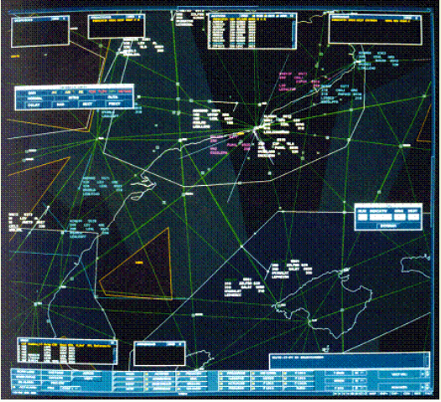
Presentación de la situación aérea
Notes:
Relacionar la diapositiva anterior con esta mostrando las cosas q son
[NOTA CLAUDIO]: A algo así me refería en la anterior, pero que esté ligado para que se vea.
Ligado a q te refieres?¿ La idea era decirlo, en plan a continuación una imagen q lo ilustra
¿Esta o la siguiente?

Slide 12
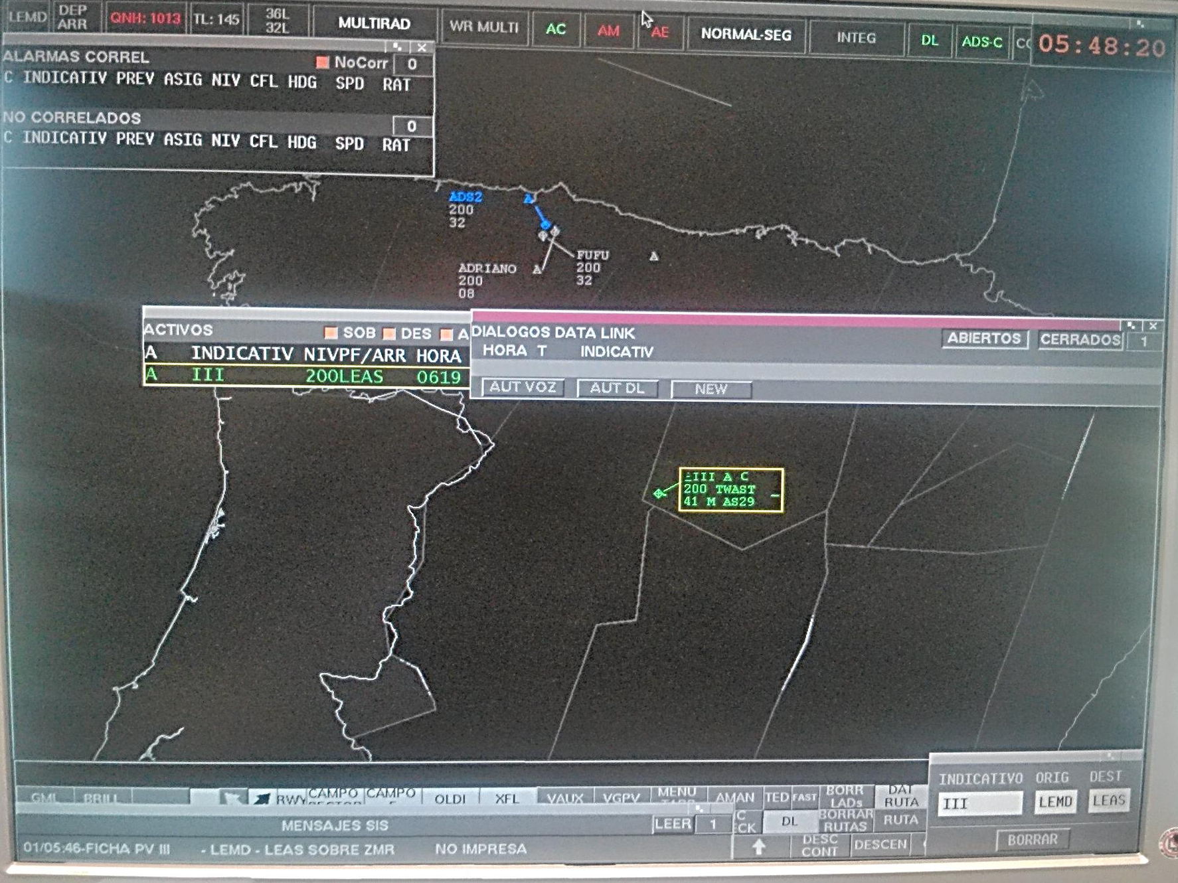
Presentación de la situación aérea
Notes:
Relacionar la diapositiva anterior con esta mostrando las cosas q son
[NOTA CLAUDIO]: A algo así me refería en la anterior, pero que esté ligado para que se vea.
Ligado a q te refieres?¿ La idea era decirlo, en plan a continuación una imagen q lo ilustra -> Esta es del aeropuerto de asturias, pero se un poco peor

Slide 13
Introducción
Alcance
Diseño
Pruebas realizadas
Conclusiones y líneas futuras
Notes:
A continuación veremos el alcance de este proyecto, desde donde partió y a donde llega

Slide 14
Alcance
Grabación audiovisual de dos monitores y una entrada de audio
Procesado de las sesiones de trabajo de los controladores
División del flujo constante en intervalos de 10/15 minutos
Mínimo retardo entra las instancias audiovisuales obtenidas
Procesado final del archivo para minimizar su peso
Posibilitar la reproducción de las sesiones grabadas
Sobre el equipo origen
Un sistema de reproducción externo
PC
TV
Mínima repercusión sobre la actividad del controlador
Notes:
A partir de una primera reunión con el cliente Indra SL, se definieron las funcionalidades básicas que debía cumplir este proyecto

Slide 15
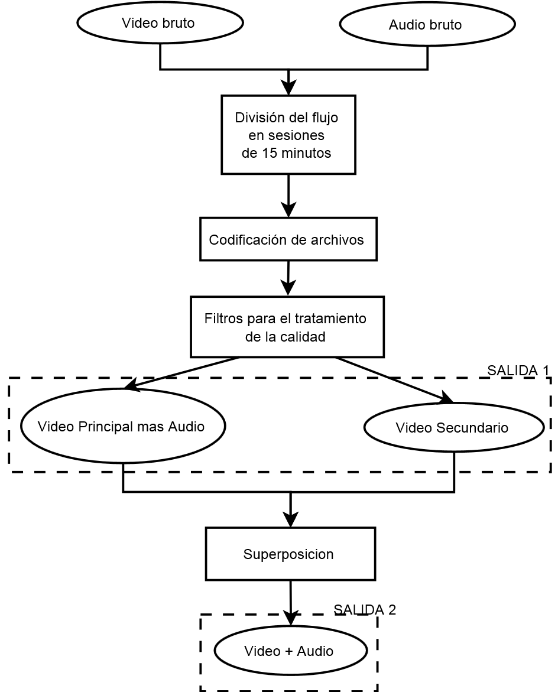
Alcance
Notes:
Proceso audiovisual completo, desde la obtención de los flujos audiovisuales hasta la generación de los archivos finales.
Como funciona el software, se obtiene el flujo audiovisual y empieza el proceso:
División en en función del tamaño escogido
Codificación de los archivos generados
Filtros sobre estas codificaciones para adaptar la velocidad de codificacion y caliadad parametros relacionados entre sí
Importante sus valores ya que afectan a la sincronización de los archivos.
Se generan los archivos finales 1 -> Reprodcción en el equipo local
Se genera archivo final 2 -> Reproduccion externa, OJO, eso consume muxos recursos tarea crítica, por eso puede ser realizada desde otro ordendaro
[Nota CLAUDIO] – OK, esta bien. ¿Se podría poner una imagen o esquema donde se viesen las entradas en los dos monitores y la salida que se obtendría para el controlador? Esto es para que quedase un poco más llamativo.

Slide 16
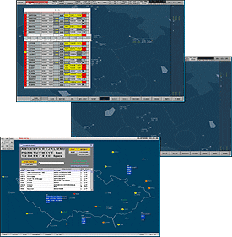
Alcance
Notes:
Ejemplo con tres imágenes obtenidas x un controlador.
La siguiente sería como quedarían en el archivo final overlay
[Nota CLAUDIO] – OK, esta bien. ¿Se podría poner una imagen o esquema donde se viesen las entradas en los dos monitores y la salida que se obtendría para el controlador? Esto es para que quedase un poco más llamativo.

Slide 17
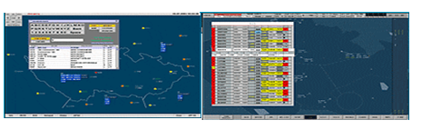
Alcance
Notes:
Proceso audiovisual completo, desde la obtención de los flujos audiovisuales hasta la generación de los archivos finales.
Como funciona el software, se obtiene el flujo audiovisual y empieza el proceso:
División en en función del tamaño escogido
Codificación de los archivos generados
Filtros sobre estas codificaciones para adaptar la velocidad de codificacion y caliadad parametros relacionados entre sí
Importante sus valores ya que afectan a la sincronización de los archivos.
Se generan los archivos finales 1 -> Reprodcción en el equipo local
Se genera archivo final 2 -> Reproduccion externa, OJO, eso consume muxos recursos tarea crítica, por eso puede ser realizada desde otro ordendaro
[Nota CLAUDIO] – OK, esta bien. ¿Se podría poner una imagen o esquema donde se viesen las entradas en los dos monitores y la salida que se obtendría para el controlador? Esto es para que quedase un poco más llamativo.

Slide 18
Introducción
Motivación
Alcance
Diseño
Pruebas realizadas
Conclusiones y líneas futuras
Notes:
A partir de estos puntos definidos, se procedió al desarrollo de una solución software que las cumpliera

Slide 19
Diseño
A partir de los requisitos básicos se debía buscar una solución software
Mínimo consumo de recursos del sistema
Mínimo interfaz de usuario gráfico (GUI)
Solución basada en software libre
Equipos destino con sistemas operativos pertenecientes a la familia Linux
La solución software desarrollada
Conjunto de scripts para ser ejecutados sobre la shell de Linux
Bash-scripting
Archivos finales universales
Programas, herramientas y codecs empleados
Todos ellos liberados bajo la licencia GNU LGPL
Notes:
A partir de los requisitos definidos por el cliente, se obtuvieron las claves del diseño del producto:
1. Debido a q el software se ejecuta en el equipo del controlador,
2. Debido a que el controlador no va a emplearlo un GUI elaborado era una necesidad básica
3. Solo la soft libre permitía la realización del prototipo de una manera práctica las demás se quedaban en un aspecto teórico únicamente
4. Solución orientada a equipos linux
La solución
1.a La shell de estos programas es bash, x eso los scprits se particularizaron para ella
1.bTiempo real el procesamiento inicial de los archivos tiene que ser over the flow, esto es que según se van obteniendo han de ser procesados inicialmente
Posteriormente procesamiento más en profundidad, minimizar peso…..
2.Necesidad de generar con un formatos ampliamente utilizados hoy en día y fácilmente reproducibles sobre muchos sistemas diferentes
3. GNU LGPL: Legal General Public License

Slide 20
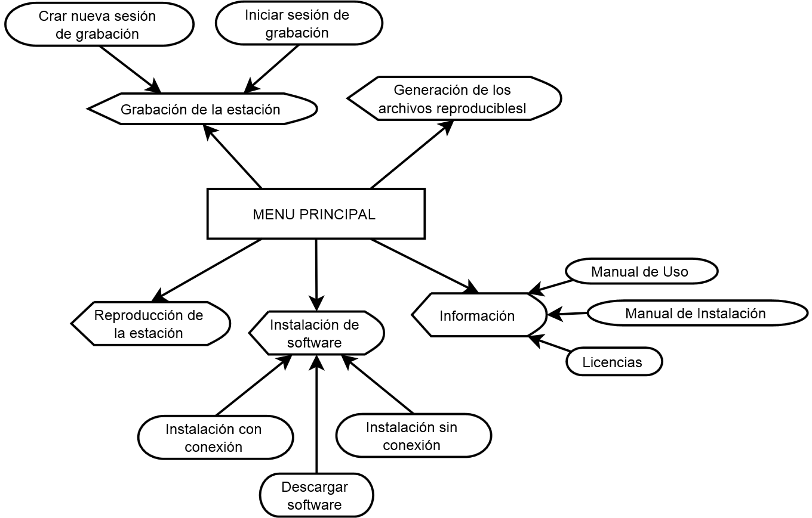
Diseño
Notes:
Breve recorrido de explicando q en función de las opciones escogidas se lanza un script u otro, o submenús.
[NOTA CLAUDIO] - ¿Es necesaria esta? Son demasiados símbolos y creo que no se entiende bien, además supongo te va a ser complicada de explicar. Esquema global mejor, con las funcionalidades en bloques y como se interrelacionan, sin falta de poner los nombres de los ficheros Shell.
Una de las dos. Cual ¿?

Slide 21
Diseño
Menú Principal
Grabación de la estación
Crear nueva sesión
Iniciar grabación
Generación archivos reproducibles
Reproducción de la estación
Instalación de software
Descargar
Información
Instalar con conexión
Instalar sin conexión
Manual de usuario
Manual de instalación
Licencias
Notes:
Breve recorrido de explicando q en función de las opciones escogidas se lanza un script u otro, o submenús.
El script maestro p
[NOTA CLAUDIO] - ¿Es necesaria esta? Son demasiados símbolos y creo que no se entiende bien, además supongo te va a ser complicada de explicar. Esquema global mejor, con las funcionalidades en bloques y como se interrelacionan, sin falta de poner los nombres de los ficheros Shell.
Una de las dos. Cual ¿?

Slide 22
Diseño
El script maestro posibilita el empleo de todas las funcionalidades
Grabación de la estación
Crear nueva sesión de grabación
Comenzar grabación
Generación de los archivo reproducibles
Reproducción de la estación
Instalación de software
Con y sin conexión a internet
Información
Manual de usuario
Información de licencias
Notes:
Script maestro para el lanzamiento del resto: Esto quiere decir que funciona como launcher o .exe´del producto software.
Las diferentes funcionalidades o estados de mi software que hacen, y son las entradas del menú principal o Master.
1. Se posibilita la creación de configuraciones de grabación, en las que se podría definir el tiempo de grabación, parámetros de codificación, localización de los archivos a generar.
Luego iniciar una grabación con la configuración seleccionada
2.Generación de los archivos reproducibles, tanto para VLC como externo, que implica esto
3.VLC modo especial y archivos finales
4.Porque de la necesidad de la segunda opcion, debido a q los equipos del controlador no tienen acceso a internet y la obtención de los paquetes más sencillo así
5.Breve manual con los datos más importantes
Todos ellos incorporan un sencillo asistente para su uso, es decir para la selección de sus opciones x ejemplo para la genera… hay q seleccionar la fecha y la sesión q se desea
[NOTA CLAUDIO] – NO entiendo muy bien esta transparencia. ¿Son las funcionalidades que ofrece? Si es así, poner mejor el esquema global de arquitectura y después esto, o juntar de alguna forma, pero primero tendría que ir el esquema, no?
Quitarla, y decirlo de palabra en la anterior?? Sí son las funcionalidades

Slide 23
Diseño
Para el tratamiento de datos multimedia se hace uso de la herramienta libre FFmpeg
Conjunto de librerías y filtros
Grabación
Codificación
h.264
Extensión
mp4 y mp3
Adecuación de los archivos finales para su reproducción
Para la reproducción sobre un equipo multipantalla hace uso del reproductor VLC
Modo master-slave
Notes:
1.Grabación de los tres flujos con calidad nativa -> se generan 3 archivos finales, 1 por cada flujo
2.Codec H264: Inicialmente se empleaba para videoconferencias y aplicaciones online, calidad de video baja -> Evolucionó mejorando la calidad, resultando el codec ideal para aplicaciones tiempo real ->Mucho soporte por parte de ffmpeg con este codec, muchas applicaciones han estado utilizando este tandem x ejemployoutube -> Codec audio. Mp3lame, pero no tenía repercusión ya que la variación en el tamñi de estos archivos era irrelevante respecto a la del video
3.mp4&mp3: Requería menos recursos del sistema para procesar los archivos dificar/decodificar que las otras opciones y formato universal
4.Los dos tipos de reproducción requieren la adecuación de los 3 archivos finaels
-VLC requiere modo master-slave que haya dos flujos unicamente
-Superpoisicón de todos los flujos
VLC reproductor de código libre, empleado por la mayoría de las distribuciones Linux, y participe del programa FFmpeg, lo emplea como decodficidor.
Muy buena integración entra ambos.
[NOTA CLAUDIO] – Esto parece el software utilizado. ¿Mejor pasar al final una vez se describe la arquitectura global?

Slide 24
Introducción
Alcance
Diseño
Pruebas realizadas
Conclusiones y líneas futuras
Notes:
Por último veremos las conclusiones y lineas futuras de este proyecto
[NOTA CLAUDIO] – Creo que faltaría algo relacionado con las pruebas realizadas (Igual mejor antes del video que vas a mostrar). Eso es interesante, ya que es llevar el prototipo a producción.

Slide 25
Pruebas realizadas
Pruebas locales
Pruebas sobre CentOS
Procesos con un consumo de recursos asequible
Grabación y reproducción
Proceso de generación de archivos finales crítico
Se posibilita realizar este proceso en un equipo externo
Pruebas en Indra Software Labs
Equipos sin conectividad a internet
Se posibilita la instalación sin conexión
Notes:
Pruebas realizadas:
A nivel local, intro para la presentación del video
Pruebas sobre centos x ser la distribucion más parecidad a red hat(privativa), adaptación ligera en el diseño.
Las pruebas grabación y repro perfectas no afectan al estado del programa
Las pruebas de generación consumen mucho -> Cambio en el diseño para posibilitar su ejecución externamente
A nivel final,
problemas en las pruebas genera cambios en el diseño -> Nuevo tipo de instalación

Slide 26
Pruebas realizadas
Notes:
VIDEO -> Insertarlo con un reproductor portable evitar posibles fallos por el equipo de la presentación.

Slide 27
Introducción
Alcance
Diseño
Pruebas realizadas
Conclusiones y líneas futuras
Notes:
Por último veremos las conclusiones y lineas futuras de este proyecto
[NOTA CLAUDIO] – Creo que faltaría algo relacionado con las pruebas realizadas (Igual mejor antes del video que vas a mostrar). Eso es interesante, ya que es llevar el prototipo a producción.

Slide 28
Conclusiones
Tratamiento de los flujos multimedia por parte de FFmpeg
En tiempo real
Tamaños de archivos aceptables por cualquier sistema de almacenamiento actual
Generación del archivo superpuesto con calidad nativa
Consumo de recursos del sistema por programas audiovisuales
Aprendizaje sobre el funcionamiento y programación sobre la Shell de Linux
Dificultad de aplicación de los prototipos a las máquinas finales
Diferencias a nivel de software y hardware
Delicadeza de los datos generados por y para el controlador aéreo
Tareas críticas en intervalos de tiempo de breve duración
Notes:
1.La capacidad de FFmpeg para la realización d esas tareas y xq es la herramienta principal para el tratamiento de multimedia en tareas con tiempo critico
Genera archivos calidad/tamaño muy recomendables
Calidad del archivo final
2. La importancia del consumo de recursos (a la hora del diseño punto a tener en cuenta)
3. Mediante las instrucciones aportadas, me comunico con el núcleo y por extensión, ejecutar dichas órdenes, así como herramientas que le permiten controlar el funcionamiento de la computadora. → Programación a nivel interno casi nivel hardware
4. Una vez desarrollado un prototipo su integración con las máquinas finales problemas que surgen que no se pueden prever.
S.O. diferente al empleado para le desarrollo
5.Importancia de las tareas del controlador aéreo, influencia sobre el correcto funcionamiento del servicio,
[NOTA CLAUDIO] – OK, añadir alguna de desarrollo personal, nuevos conocimientos, dificultades, etc.
OK done

Slide 29
Líneas futuras
Adaptación del prototipo a las características específicas de los equipos finales
Instalación sin conexión a internet
Repositorio accesible por el equipo muy limitado
Mejora de los resultados obtenidos con la actualización de los equipos a Red Hat Enterprise 6
Lanzamiento del software desde un equipo remoto, para evitar que el controlador realice acción alguna
Extrapolación del producto para otras posiciones de control
Adaptación del producto a la nueva generación de puestos de control aéreo
Notes:
3. Indra SL, tiene como idea a partir del prototipo poder generar una herramienta que permita el lanzamiento de esta mediante
4. Todas las posiciones de control (Ruta, aproximación, aeródromo) emplean equipos de trabajo similares normalmente arrancados en cada uno de estos modos

Slide 30
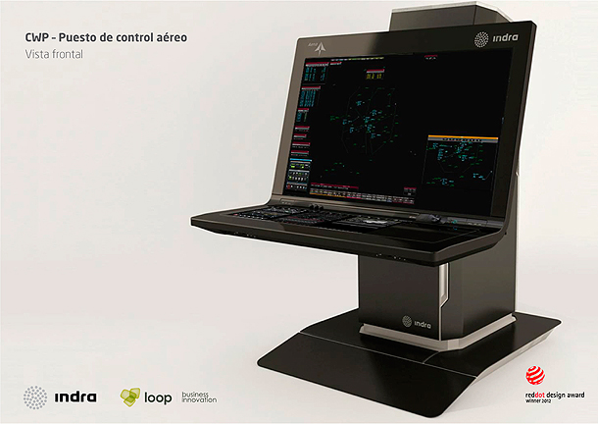
Líneas futuras
Notes:
Nueva generación de CPW, se integra todo en el mismo dispositivo pantalla táctil, y diversos controles sobre el escritorio

Slide 31
¿Alguna pregunta?
Notes:
Hasta aquí la presentación, espero q les haya gustado, y cualquier pregunta q tengan estaré encantado de responderla de la mejor manera posible.
[NOTA CLAUDIO] – Quitar FFMPEG.

Slide 32
Notes:
Muchas gracias a todos por su tiempo

